Slide 1


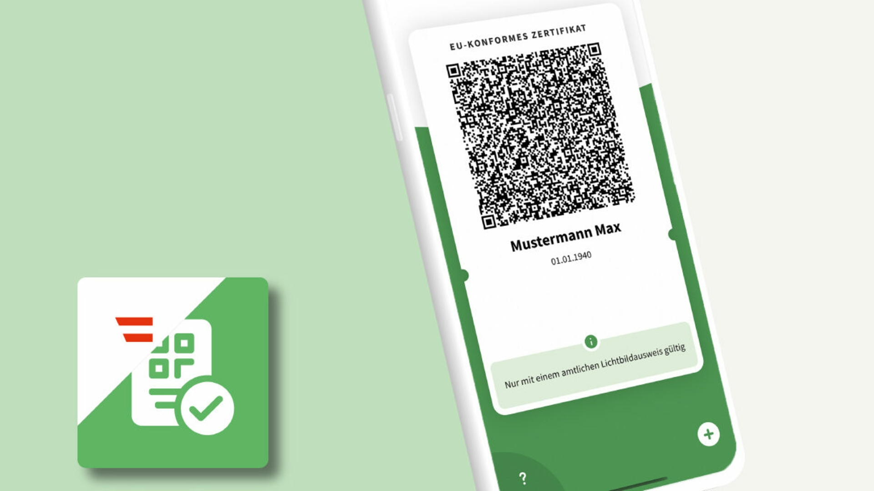


Neues Konzept für den Impfnachweis

Slide 2

Agenda
Ablauf Anlegung eines neuen Zertifikates
Überprüfung des Zertifikates
Umsetzungsschwierigkeiten
Vorteile zum vorherigen System
Kosten

Slide 3
Ablauf Anlegung eines neuen Zertifikates
Datensatz (Name, Impfdatum, Geburtsdatum, Passfoto) wird angelegt
Token (256 Zeichen) wird Zertifikat zugewiesen
QR-Code mit verschlüsselten Token wird erstellt

Slide 4
Überprüfung des Zertifikates
QR-Code in GreenCheck-App einscannen
Algorithmus liest verschlüsselten Inhalt des QR-Codes -> erhält Token
Token wird per Get-Request an Datenbank geschickt -> schickt Datensatz zurück
Passfoto ermöglicht schnelles Erkennen der Identität

Slide 5
Umsetzungsschwierigkeiten
Zentrale Datenbank muss große Datensätze standhalten/ sehr ausfallsicher sein
Hohe Kosten der Datenbank
Passfotos brauchen enorme Anzahl an Speicher

Slide 6
Vorteile zum vorherigen System
Einfache Fälschung des QR-Codes nicht mehr möglich
Auslesen des QR-Codes beinahe unmöglich (da Token + Algorithmus zur Entschlüsselung)

Slide 7
Kosten
20 Mio Datensätze -> 20 Tb Speicher benötigt -> ca. 4700 € per Monat

